Slide 1

Programação Orientada a Objetos 2
Projeto final: NOTESYNC
Antonio Carlos Ferreira
Gustavo Pukanski Schatzmann
Luiz Fernando Moreira Domênico

Slide 2
Introdução
A teoria musical é abstrata e apresenta desafios para iniciantes.
Existem muitas ferramentas digitais, mas poucas são voltadas para o aprendizado prático.
O projeto propõe uma plataforma interativa para o ensino prático da teoria musical.
O sistema permite visualizar e ouvir notas, acordes, escalas e progressões harmônicas.
A integração de recursos visuais e auditivos facilita a compreensão teórica e a percepção musical.
A ferramenta visa melhorar o aprendizado e familiarizar o usuário com estruturas harmônicas.
Disciplina: Programação OO2

Slide 3
Levantamento dos Requisitos
Requisitos Funcionais
RF01 – O sistema deve permitir a visualização das diferentes escalas, campos harmônicos e acordes. (Alta)
RF03 – O sistema deve permitir a inclusão de progressões que o usuário criou. (Alta)
RF07 – O usuário pode favoritar um acorde ou escala. (Média)
RF10 – O usuário pode inverter acordes. (Média)
RF11 – O sistema pode reproduzir sonoramente as escalas, os acordes, as notas e as progressões. (Baixa)
RF15 – O usuário pode fazer anotações. (Baixa)

Slide 4
Levantamento dos Requisitos
Requisitos Não Funcionais
RNF01 – O sistema deve ter um design responsivo, garantindo resposta em no máximo 3 segundos. (Desempenho)
RNF02 – O sistema deve ser compatível com Windows, macOS e Linux. (Compatibilidade)
RNF03 – O sistema deve ter uma interface intuitiva. (Produto)
RNF05 – O sistema deve estar disponível 24 horas por dia. (Disponibilidade)
RNF07 – O sistema deve oferecer recursos de acessibilidade, como contraste ajustável. (Acessibilidade)
RNF10 – O sistema deve registrar e reportar erros em um log automaticamente. (Manutenção)

Slide 5
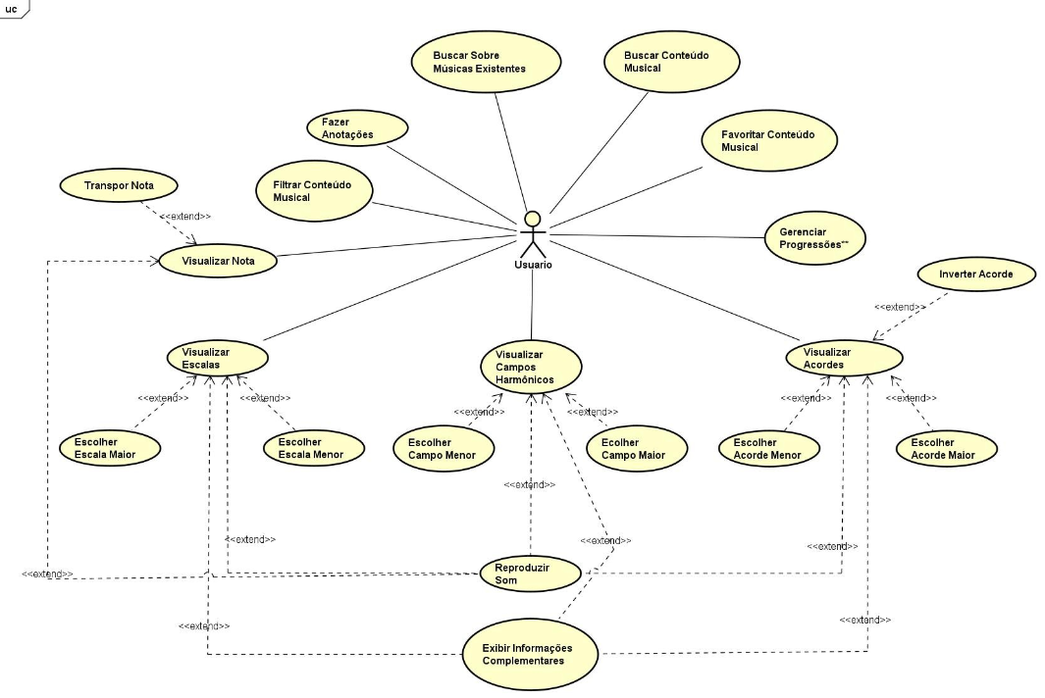
Diagrama de Casos de Uso
Disciplina: Programação OO2

Slide 6
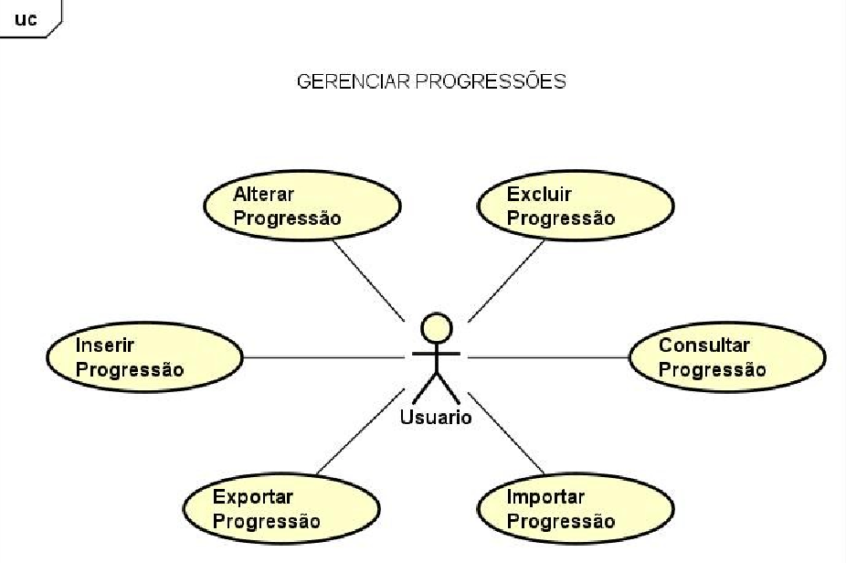
Diagrama de Casos de Uso
Disciplina: Programação OO2

Slide 7
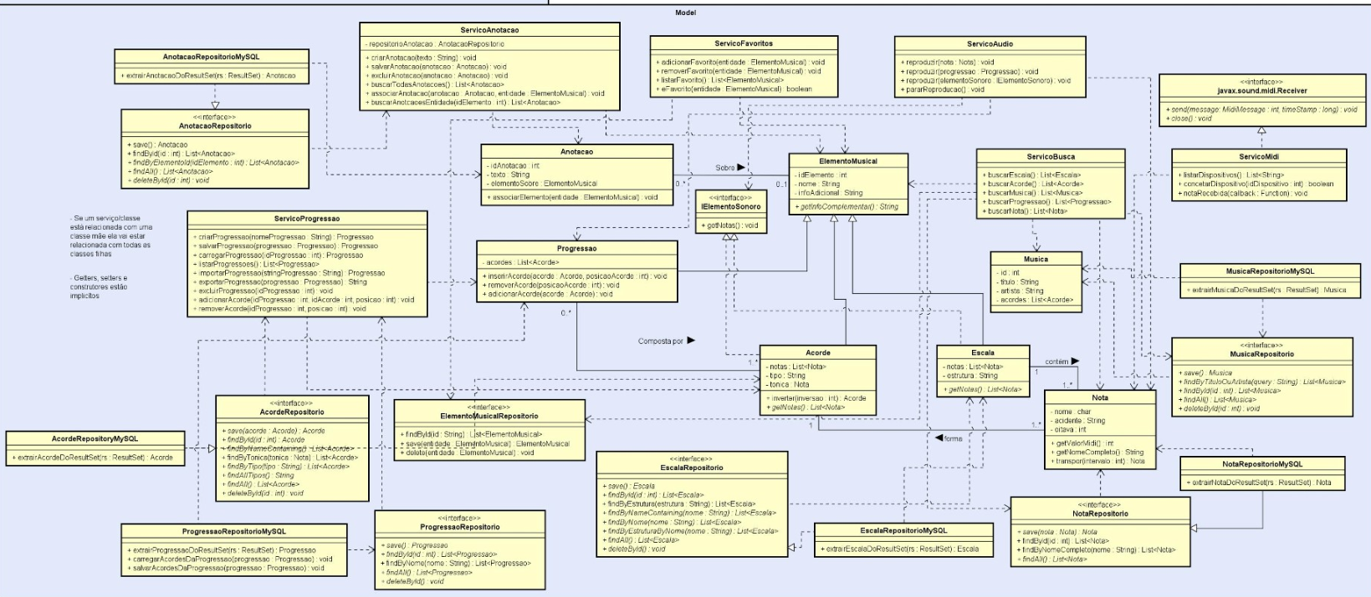
Diagrama de Classes
Disciplina: Programação OO2

Slide 8
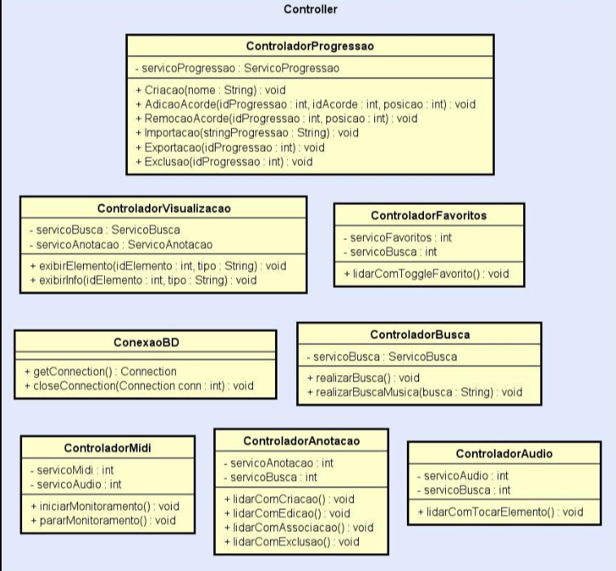
Diagrama de Classes
Disciplina: Programação OO2

Slide 9
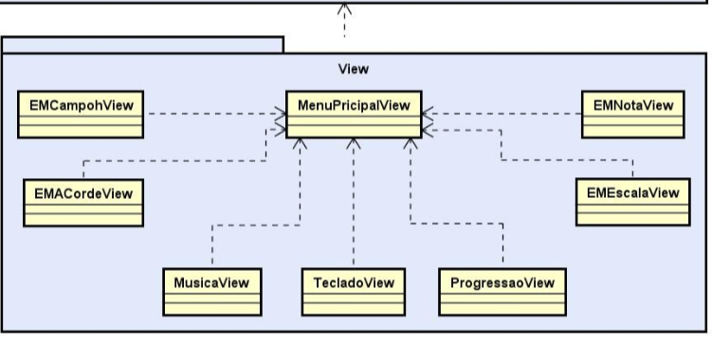
Diagrama de Classes
Disciplina: Programação OO2

Slide 10
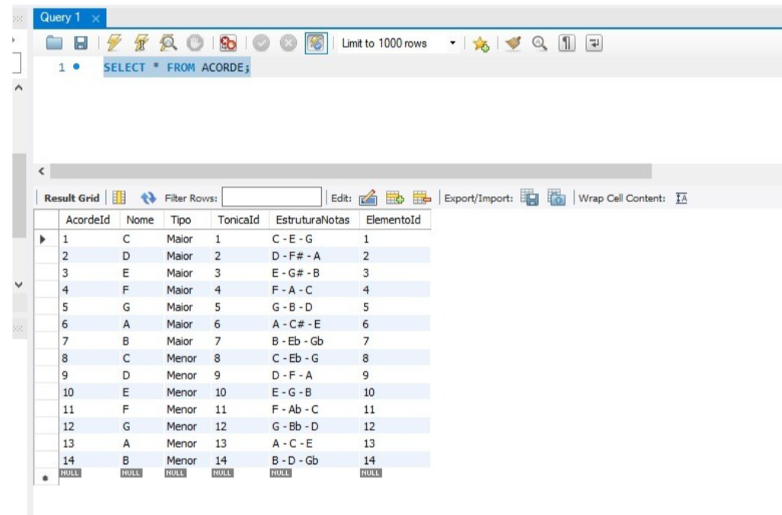
Banco de Dados
Disciplina: Programação OO2

Slide 11
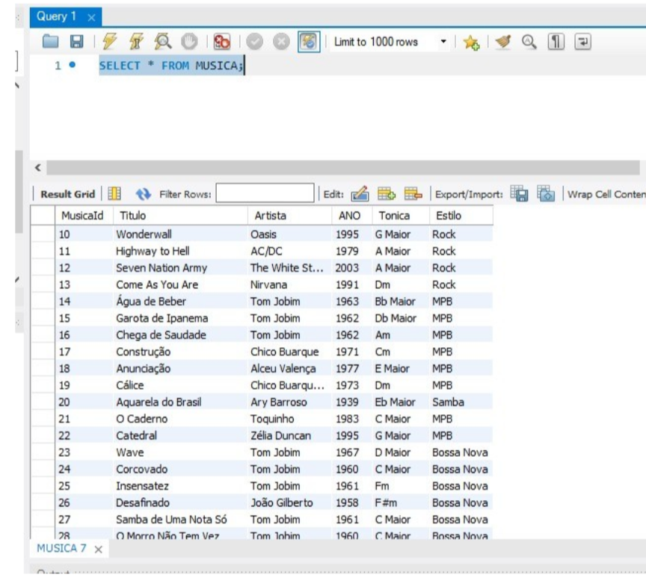
Banco de Dados
Disciplina: Programação OO2

Slide 12
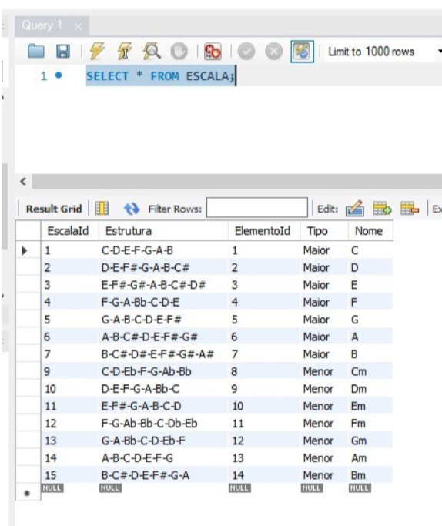
Banco de Dados
Disciplina: Programação OO2

Slide 13
Boas Práticas
Princípio da Responsabilidade Única (SRP)
Exemplo de uso no sistema.
Inicialmente, a classe ControladorInteracao acumulava várias responsabilidades.
Para aplicar o SRP, ela foi dividida em quatro classes específicas:
ControladorAnotacao, ControladorAudio, ControladorFavoritos e ControladorMidi.
Arquitetura em Camadas – MVC Expandido
O projeto utilizou a arquitetura MVC (Model-View-Controller) como base.
Foi expandida para incluir as camadas:
Repository: responsável pelo acesso ao banco de dados.
Service: responsável pela lógica de negócio da Model.
Disciplina: Programação OO2

Slide 14
Referências
ORACLE. Java Sound Programmer Guide. Disponível em: https://docs.oracle.com/javase/8/docs/technotes/guides/sound/programmer_guide/contents.html. Acesso em: 14 maio 2025.
ORACLE. Interface Receiver (Java SE 8). Disponível em: https://docs.oracle.com/javase/8/docs/api/javax/sound/midi/Receiver.html. Acesso em: 14 maio 2025
Disciplina: Programação OO2

